Slide 1

COLEGIO EL JAZMIN I.E.D
EMF

Slide 2
Educación Física y Artes
Herramientas para la vida
Tecnología e Informática

Slide 3




Slide 4

Una oportunidad para construir mi futuro
EMF

Slide 5
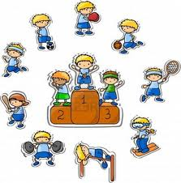


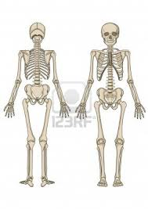


Teatro y Artes plásticas
Deportes
Administración y Organización de
Eventos
Morfo – fisiología
Humana
Danza y Música
Investigación

Slide 6








Slide 7

La EMF me
Permite
Mejorar mi calidad Académica
Fortalecer mi autonomía y Responsabilidad
Me preparo para asumir mi futuro profesional
Usar mi tiempo
libre para…..

Slide 8
CREDITOS UNIVERSITARIOS

Slide 9
MALLA CURRICULAR
EDCACIÒN FISICA Y ARTES
Ed. fisica | ih | Artes | ih | Investigación | ih | Ciencias Naturales | ih | semestre
Pedagogía y didáctica de la Actividad fisica y salud (ser humano) | 5 | plasticas (ser humano) | 3 | contextualizacion y principios de la investigacion | 2 | biologia (ser humano) | 2 | 1
Pedagogía y didáctica de la Recreación y juego (yo y el otro) | 5 | escenicas (yo y el otro) | 3 | fundamentacion y | 2 | morfofisiologia1 (yo y el otro) | 2 | 2
Pedagogía y didáctica del deporte individual (yo y el entorno) | 4 | musica ydanza (yo y el entorno) | 2 | anteproyecto (yo y el entorno) | 2 | morfofisiologia2 (yo y el entorno) | 2 | 3
Pedagogía y didáctica del deporte de conjunto (yo, el otro, el entorno) | 4 | Carnavales y fiestas admon eventos (yo, el otro, el entorno) | 2 | proyecto (yo, el otro, el entorno) | 2 | nutrición (yo, el otro, el entorno) | 2 | 4

Slide 10
CONTENIDOS CURRICULARES
HERRAMIENTAS PARA LA VIDA
CISCO
Computadoras personales (ensamble de la computadora paso a paso)
2.Computadoras portátiles
3.Procedimientos de seguridad y uso de las herramientas
4.Mantenimiento preventivo y resolución de problemas
5.Sistemas operativos
6.Impresoras y escáner
7.Redes
8.Seguridad

Slide 11
HERRAMIENTAS WEB
SEMESTRE | TEMAS | HORAS
I SEMESTRE | Herramientas de comunicación: Redes sociales Blogging Mensajería instantánea. Videoconferencias, chats. | 36 horas
II SEMESTRE | Herramientas de creación y publicación de contenidos. Videoblogs. Wikis Manejo de videos Manejo de imágenes y fotografía. Mapas Compartimiento de contenidos. | 36 horas
III SEMESTRE | Herramientas de almacenamiento virtual. Herramientas de poscats y sonido. Herramientas de organización de ideas. | 36 horas
IV SEMESTRE | Herramientas de manejo de videos. Herramientas de sistemas multimedia y tratamiento directo en la web. | 36 horas
total |  | 144 horas

Slide 12
PROGRAMACIÒN
semestre | TEMAS | HORAS
I SEMESTRE | Conceptos básicos Herramientas web para diseño de diagramas de flujo, infografías Scratch | 36 horas
II SEMESTRE | Diseño pagina web Front page Fundamentos de HTML Y javascript | 36 horas
III SEMESTRE | Editores HTML Dreamweaver | 36 horas
IV SEMESTRE | DFD Aplicaciones de Visual basic | 36 horas
total |  | 144 horas

Slide 13
PROGRAMACIÒN
semestre | TEMAS | HORAS
I SEMESTRE | Conceptos básicos Herramientas web para diseño de diagramas de flujo, infografías Scratch | 36 horas
II SEMESTRE | Diseño pagina web Front page Fundamentos de HTML Y javascript | 36 horas
III SEMESTRE | Editores HTML Dreamweaver | 36 horas
IV SEMESTRE | DFD Aplicaciones de Visual basic | 36 horas
total |  | 144 horas

Slide 14
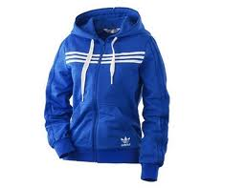
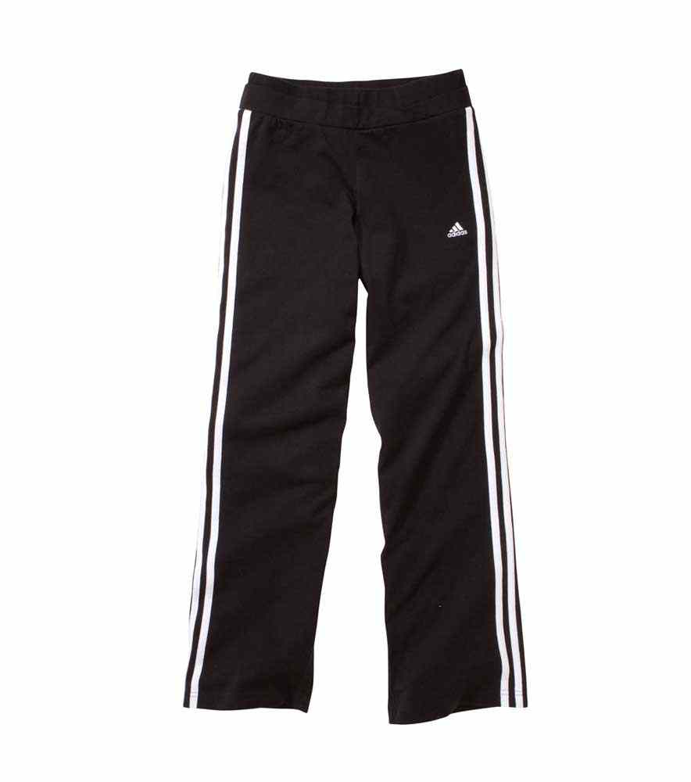
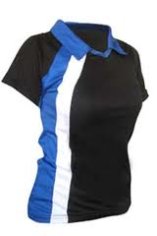
Propuesta Sudadera EMF

